Slide 1



2023年11月9日東大院農学生命科学
いま永久凍土上の北方生態系に
何が起こっているのか
佐藤 永 (海洋研究開発機構 / 東大院農学生命科学)

Slide 2
コンテンツ
1. 永久凍土と北方植生の基礎
2. 近年の温暖化傾向に伴った北方植生の変化
3. 近年の温暖化傾向に伴った東シベリア植生の変化

Slide 3
1. 永久凍土と
北方植生の基礎

Slide 4
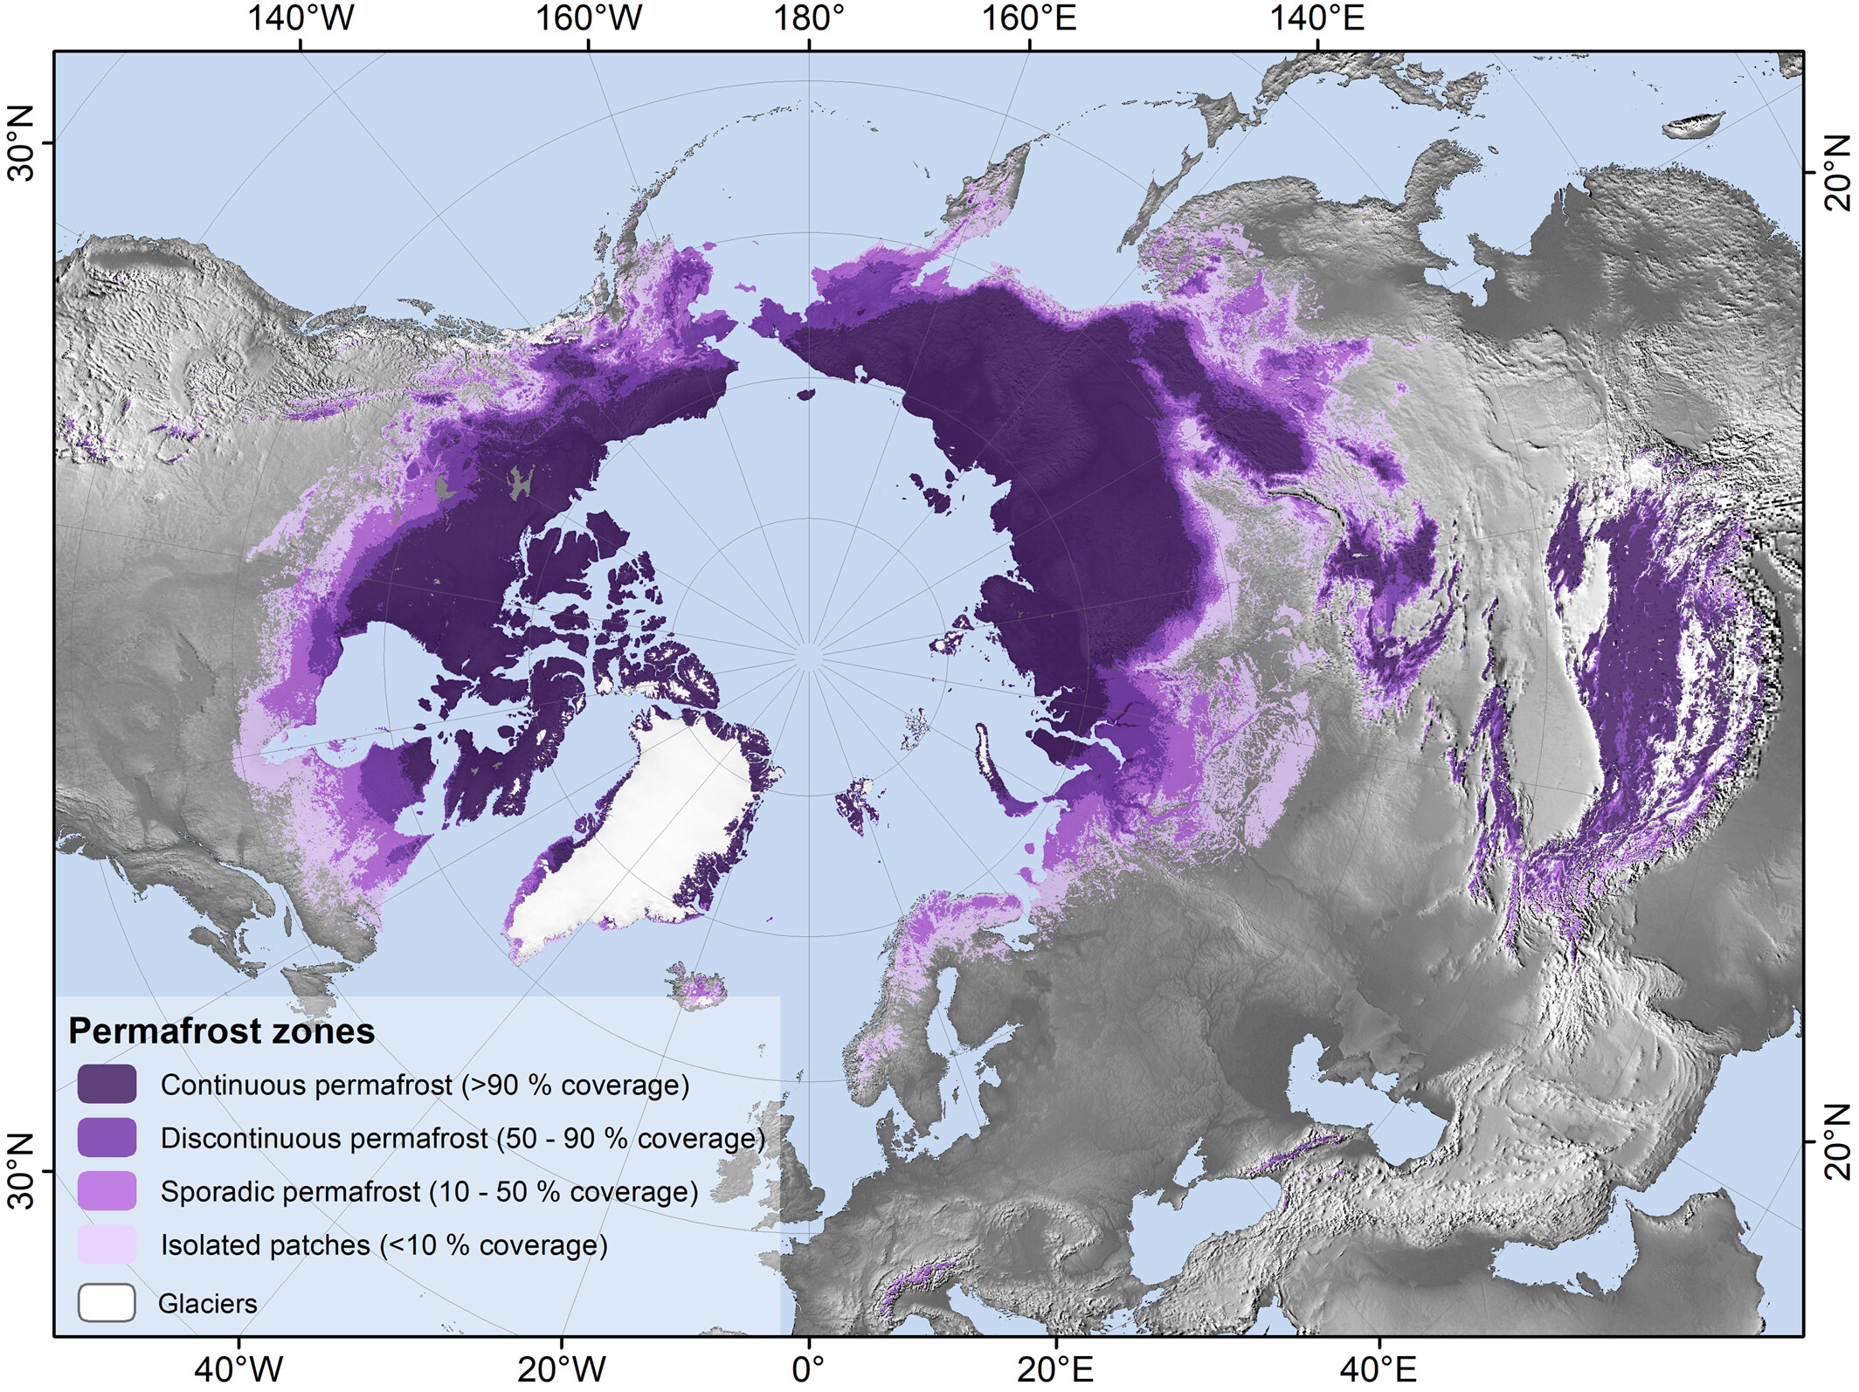
永久凍土
出典：Obu (2021)
JGR Earth Surface 126.
永久凍土地帯は、氷床を除く全球陸面の約22%に相当
Obuら(2019)Earth-Science Reviews 193
永久凍土帯は、高緯度帯に均一に拡がっているわけでは無い。最終氷期に氷床に覆われていた西シベリア～ヨーロッパ域には分布していない。
また、北方の永久凍土中には、全球の土壌炭素とバイオマスの合計の約36%に相当する1070～1360 PgCもの有機物が含有されていると推定される
(IPCC 2021, Box5.1)
Notes:
高緯度帯の土壌中炭素については、広域の推定が難しく、文献ごとにかなり値がばらつく点に注意。
基本的に新しい文献ほど、値が大きくなる傾向がある。
Brouillette (2021) Nature 591だと、1600PgCとしている。これは現在の空気中にストックされている炭素の概ね2倍。

Slide 5
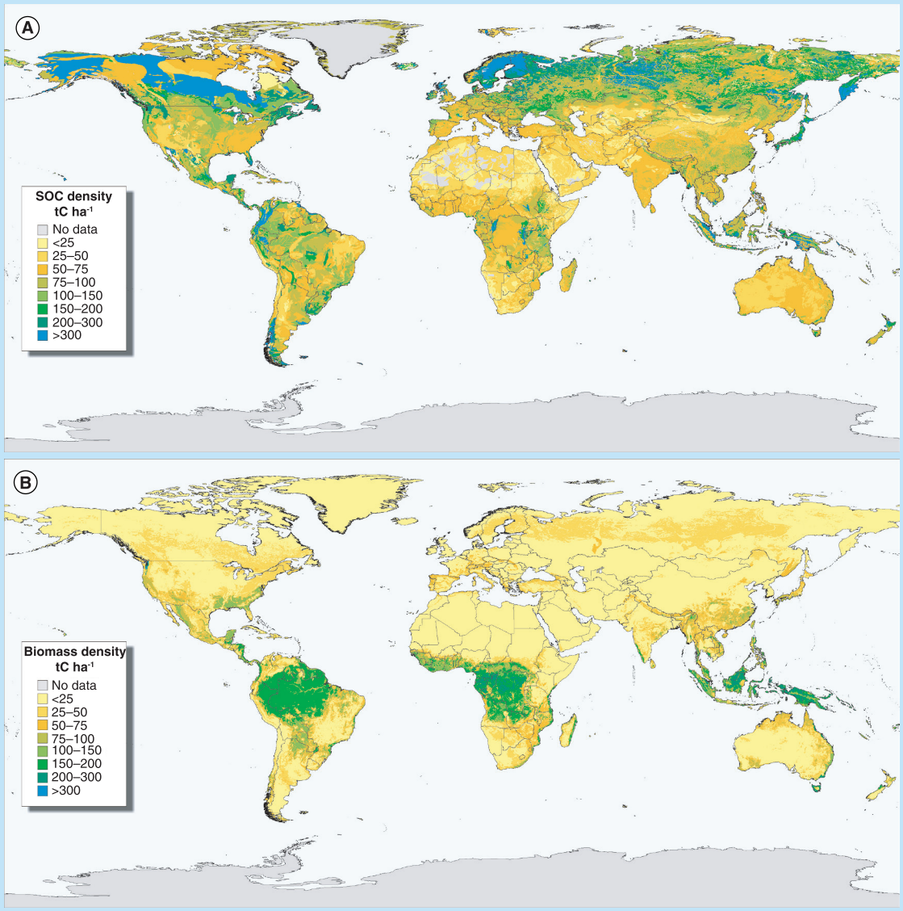
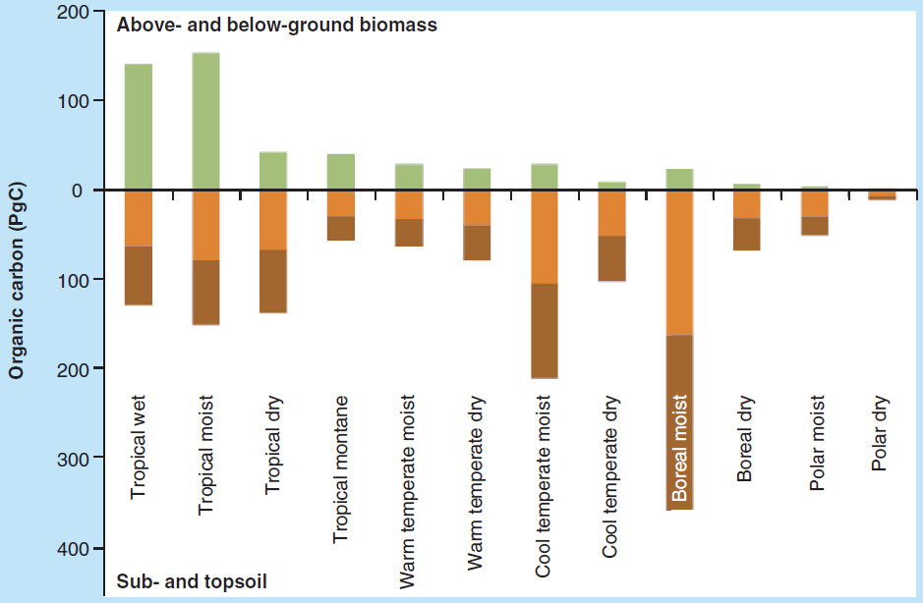
高緯度帯では、生物量よりも土壌中に多く炭素が存在する
地下1m深までに存在する土壌炭素
(Harmonized World Soil Database 1.1)
バイオーム別の有機炭素プール
上：バイオマス
下：土壌
生物量
出典：Scarlemannら (2014) Carbon Management 5.

Slide 6
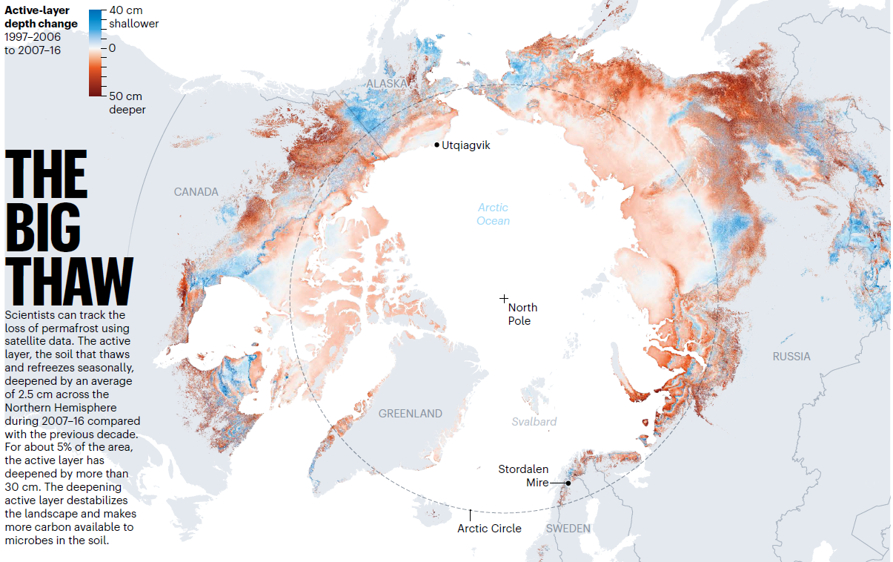
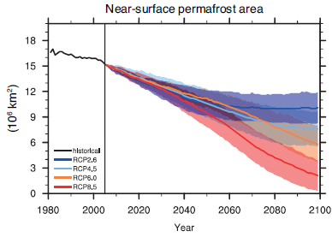
1997-2006年→2007-2016年に生じた活動層厚変化
急速に融解中
出典：Brouillette (2021) Nature 591
IPCC AR5 Figure 12.33
今世紀末までの地表面付近の永久凍土面積予測
今世紀末までに、地表付近の永久凍土はほぼ消失する見込み。

Slide 7
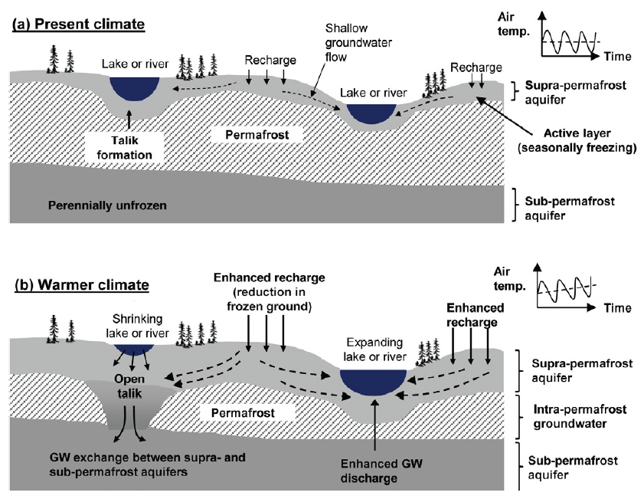
永久凍土の融解に伴う土壌水の移動
地形に応じて融解水の移動が生じるため、面的な不均一な反応を示す
Walvoord & Kurylyk (2016) Vadose Zone Journal 15(6)

Slide 8
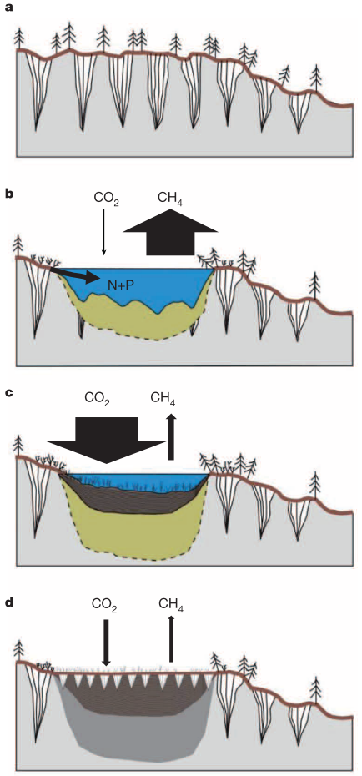
14700年前の最終退氷期に生じたサーモカルスト湖の形成消滅サイクルに伴う炭素循環の変化
サーモカルスト湖が形成され、過去に堆積した土壌炭素が主にCH₄として大気中に放出される。それに伴い開放されたNとPにより、湖の生物生産性は増加。
Time
サーモカルスト湖の排水が進み、その湖底には周辺植物の遺骸が蓄積。これは1000年スケールの時間をかけて進行する。
ちなみに北方の永久凍土地帯のうち、約20％がサーモカルスト地形であるが、そこには北方の永久凍土地帯が抱える土壌炭素量の最大で半分が画分されている（Olefeldtら, 2016, Nature Communications）。
Anthonyら(2014) Nature 511
Notes:
永久凍土地帯の融解に伴い、景観スケールで生じる最も顕著な変化はサーモカルスト湖の形成

Slide 9
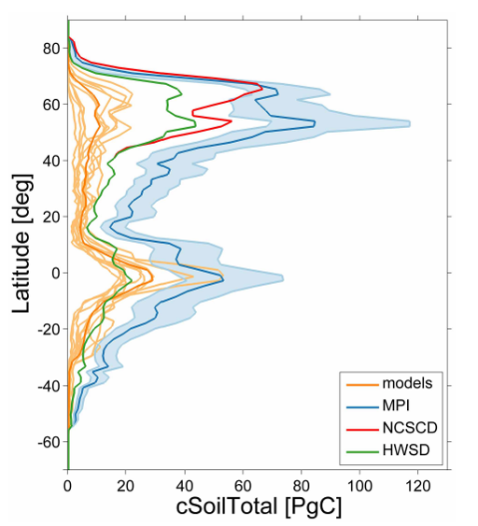
ESMでは土壌炭素を過小に評価している
土壌炭素の緯度方向分布
モデル vs 実測ベースのデータ
CMIP5参加モデル出力
実測ベースのデータ
(MPI以外は、深さ1mまで)
現在のESMは、特に高緯度帯の土壌炭素を過小推定しており、今後は、凍土や泥炭に埋蔵されている炭素なども考慮する必要がある。
出典：Nunoら (2014) Nature 514.

Slide 10
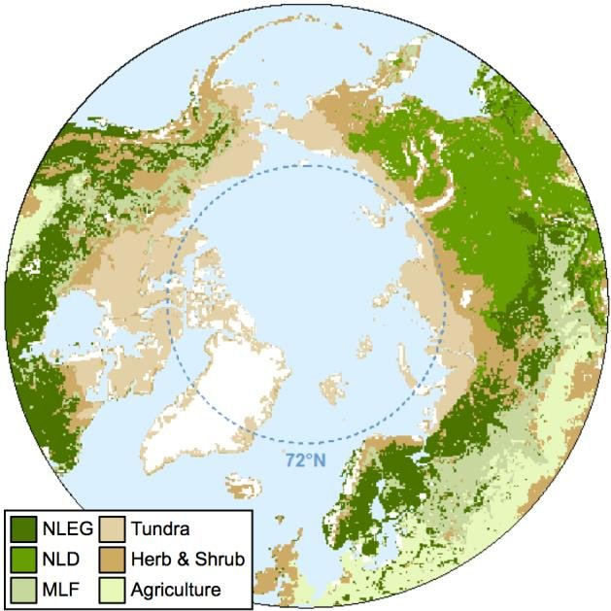
植生被覆
北極海に接する地域はツンドラ、南下すると灌木帯、さらに南下すると森林帯が優占
常緑性針葉樹林帯
(クロトウヒ優占林帯)
森林帯は針葉樹が優占するが、山火事直後などの植生回復過程などでは落葉性広葉樹が一時的に優占する事が多い（特に北米大陸において）
落葉性針葉樹林帯
(カラマツ優占林帯)
常緑性針葉樹林帯
(シベリアトウヒ優占林帯)
東シベリアのみに、落葉性針葉樹であるカラマツが優占。その優占域は、永久凍土分布域と良く一致する
図の出典：Guayら(2014) Global Change Biology
データソース：GLC2000
Notes:
気候区としてはさしたる違いの無いアラスカと東シベリアとで、優占植生が異なるのが興味深いところ。
LPJ-DGVMでは、Minimum warmest minus coldest month temperatureが43℃以上開く場所でカラマツが定着とできるとしている。
これは、あくまでも経験的な工夫であり、実際の植物生理生態プロセスを反映したものでは無い。

Slide 11
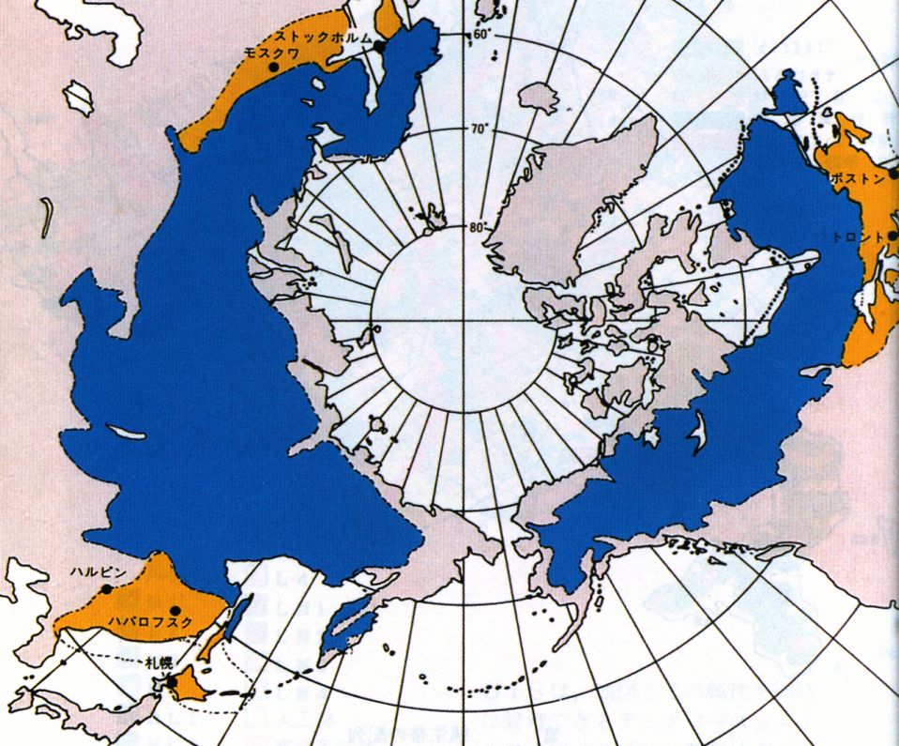
針広混交林の世界的な分布
Figure source：「北海道 森を知る」鮫島 惇一郎 (監修), 森林総合研究所北海道支所 (編集), 1998
優占する森林タイプ
Coniferous forest (Taiga)
Mixed conifer and broad-leaved forests (針広混交林)
針広混交林は、亜寒帯性常緑針葉林帯の低緯度側（低標高側）、冷温帯性落葉広葉林帯の高緯度側（高標高側）に分布し、気候変動に対して、高い感受性を持つと考えられている。
Notes:
DGVMでは、

Slide 12


林野火災が制御する東シベリアの凍土-植生動態サイクル
リター層と林床植生の発達
水不足による
カラマツの成長鈍化
一斉更新
永久凍土面の上昇
永久凍土面の上昇
山火事直後
20~40年後
100年以上経過
林野火災（東シベリアのカラマツ林帯では、100～200年に1回程度、大規模な林野火災が生じる）
地表面に到達する太陽光量が増加。さらに、地表面の有機物が除去されることで、大気-陸面間の熱交換が盛んになる
永久凍土面の下降
山火事直後

Slide 13
まとめ（1／3）
高緯度陸域には広大な永久凍土地帯が拡がる。永久凍土地帯には膨大な土壌炭素がプールされている。ここは現在、急速な融解が進行しており、それに伴い大規模な炭素の放出が生じる可能性が高い。しかし、その定量的予測には、地形や土壌炭素プールの大きな空間的不均質性が妨げとなっている。
高緯度帯の優占植生は比較的単純で、ツンドラ・灌木帯・常緑性針葉樹林・落葉性針葉樹林に大雑把に分けられる。
亜寒帯性常緑針葉樹林帯（タイガ林）の南側には、針広混交林が拡がる場合がある。内陸部など、十分な降水量の無い地域には、草原や灌木帯が拡がる。
Notes:
地形が水文過程を通じてカラマツのAvailabilityにもたらす影響を広域で評価する基準が出来た
To the best of our knowledge, this is the first report that shows a clear pattern between the existence of boreal forests and topography-mediated hydrology at a large geographic scale.

Slide 14
コンテンツ
1. 永久凍土と北方植生の基礎
2. 近年の温暖化傾向に伴った北方植生の変化
3. 近年の温暖化傾向に伴った東シベリア植生の変化

Slide 15
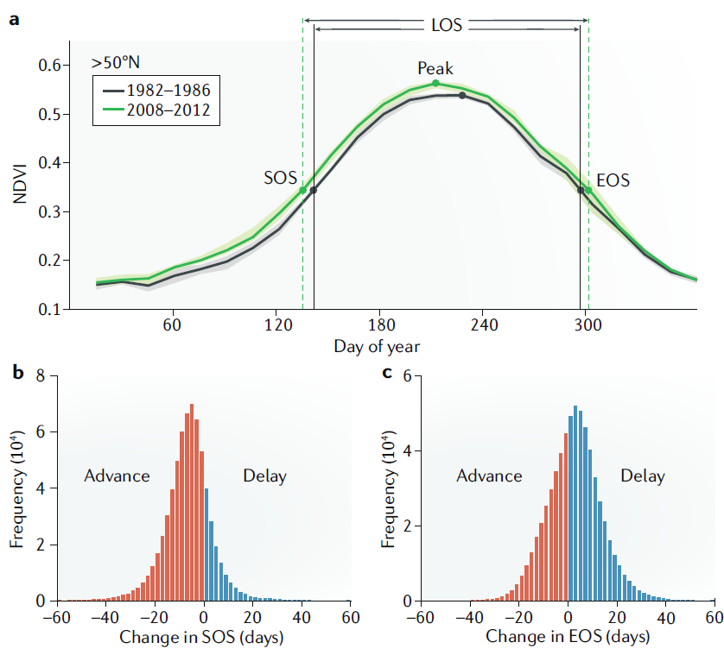
高緯度帯の展葉期間は長期化しつつある
北緯50度以北のNDVI(正規化植生指数)季節変化トレンド
SOS: Start of the growing season
EOS: End of the growing season
LOS: Length of the growing season
ただし、ピークとなるDOYは早まっている
SOS変化の頻度分布
EOS変化の頻度分布
近年の温暖化傾向に伴って、展葉時期の早まりと落葉時期の遅延が生じ、その結果、展葉期間が長期化する傾向が観測されている
Piaoら(2020) Nat Rev Earth Environ

Slide 16
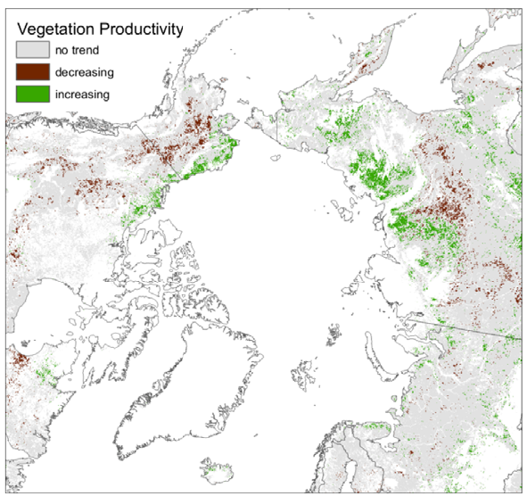
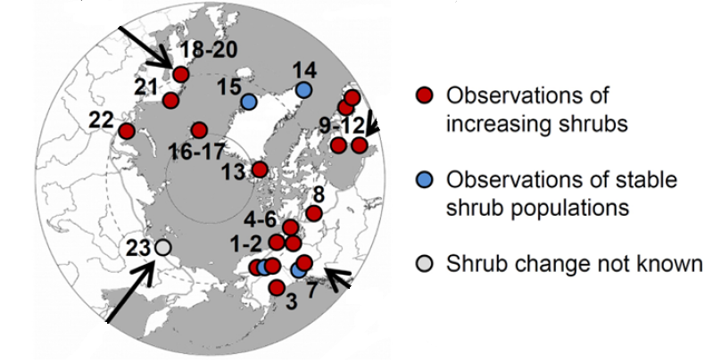
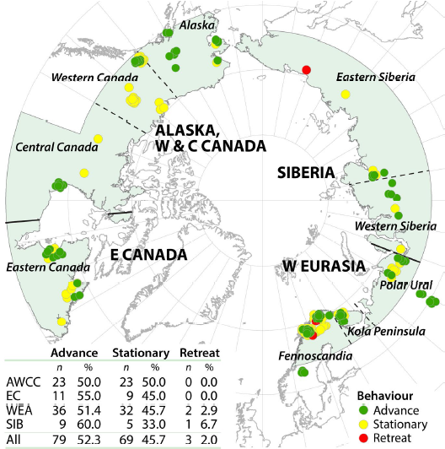
温暖化への応答はツンドラと森林で異なる
NDVI変化トレンド (1982～2008年)
ツンドラ域で観測される低木の侵入拡大
Myers-Smithら(2011) ERL 6(4)
ツンドラ-タイガ境界域で観測されるタイガの北上傾向
Beck & Goetz (2011) ERL6(4)
全体的な傾向 ツンドラ域：UP
亜寒帯林域：Down
北上速度は、サイトごとにマチマチであるが、いずれにせよ気候変化から期待される速度の1～2オーダー低かった。その速度は、気温よりも降水量と強く相関していた。
Reesら(2020) Glob.Chang.Biol. 26(7)
Notes:
多くのツンドラ域においては、低木の被度や生物量が一貫して増加する傾向が、近年数十年間にわたり観測されている(Myers-Smith et al., 2011)。
タイガ帯の北上速度は、サイトごとにマチマチであるが、いずれにせよ気候変化から期待される速度の1～2オーダー低いものであった。その移動速度を制御する上で、気温よりも降水量の方が重要であった。また、非成長期間も成長期間同様に大切だった。

Slide 17
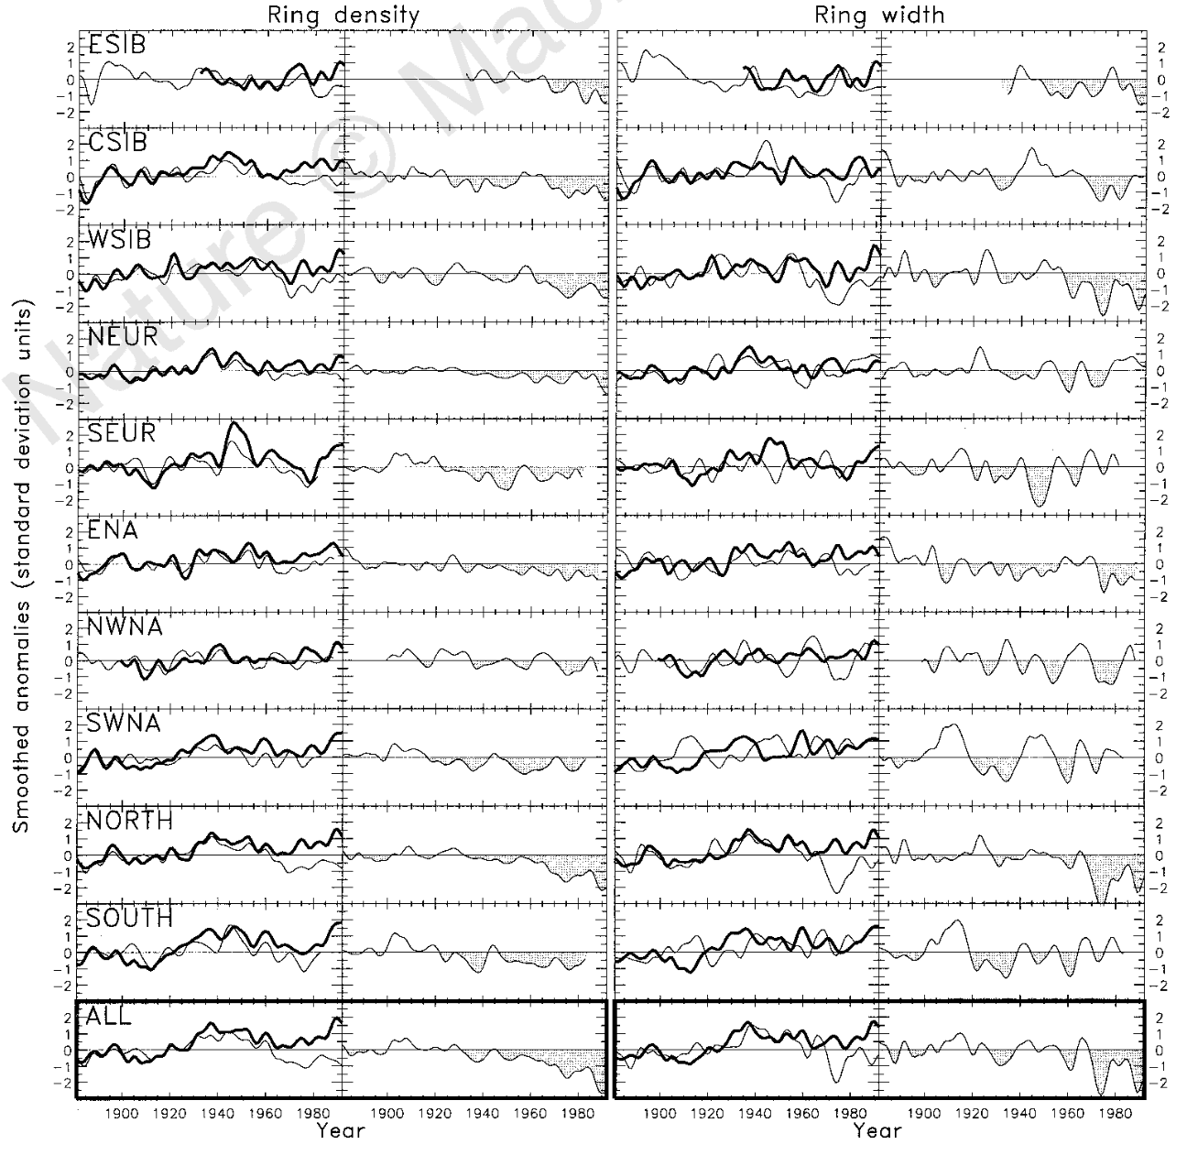
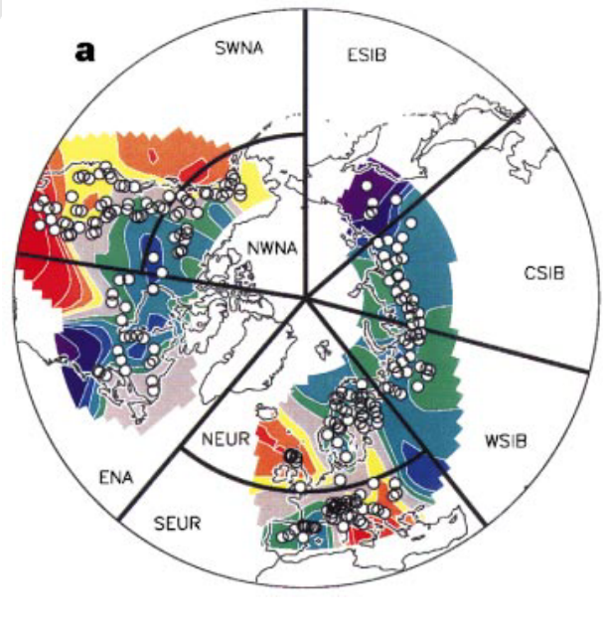
年輪幅
年輪記録の解析
年輪密度
規格化した値のアノマリー（smoothed）
〇：サンプル入手地点
20世紀前半では、夏が暑い年ほど木本成長が良かったが、20世紀後半では、この傾向が逆になった
夏期気温－年輪値
太線:夏期気温, 細線:年輪値
Briffaら(1998) Nature 391
Notes:
Regional tree growth and temperatures over the past 120 years. Decadally smoothed tree growth (thin lines), maximum-latewood density or ring width, plotted against mean summer temperatures (thick lines), April–September for density and June– August for ring width, for each of the regions described in Fig. 1. The difference series (growth minus temperature), shaded to emphasize negative values, are shown to the right of each pair of curves. All data series have been scaled to have zero mean and unit variance over the period 1881–1940 (except the short ESIB temperature series which uses 1932–75).

Slide 18
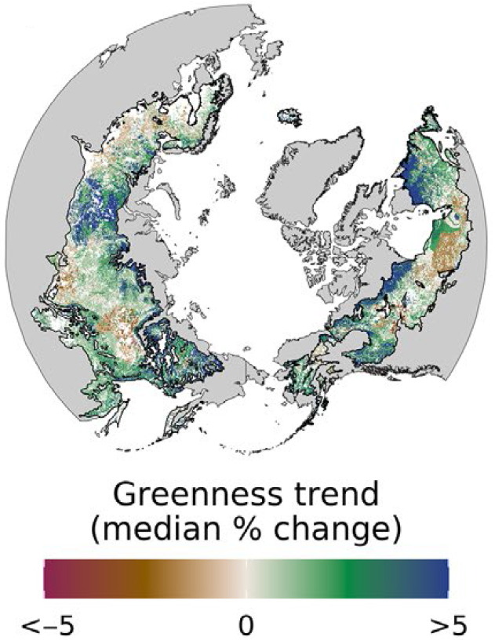
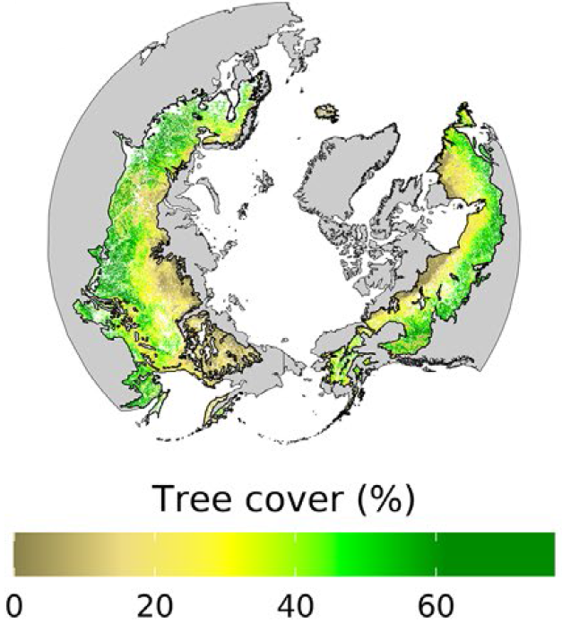
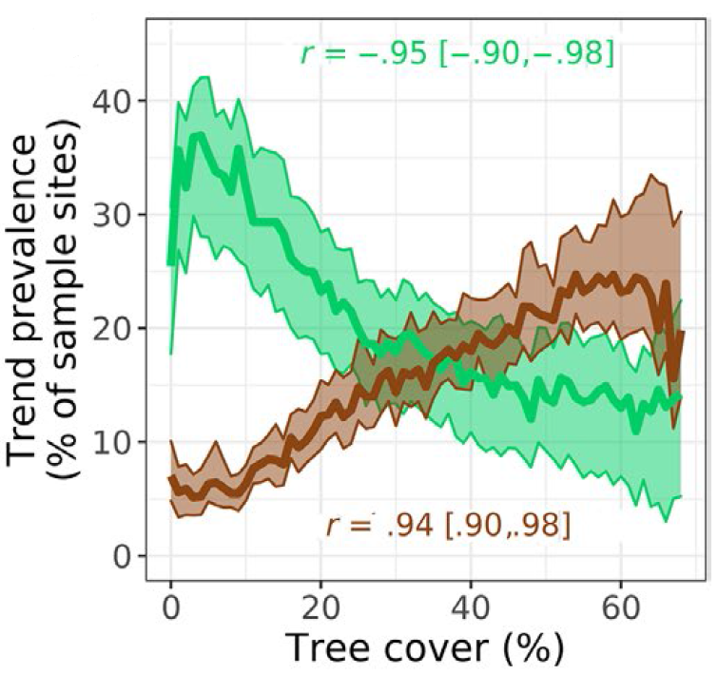
周北極域の森林成長速度変化、その傾向
さらに2000～2019年に取得された衛星リモートセンシングデータの解析からは、植物生産性に関わる指標が温暖年に弱まる傾向が示されている。そしてその傾向は、森林被覆度の高い地域ほど強く生じていた
Berner & Goetz (2022) Glob Chang Biol
Notes:
we quantified interannual trends in annual maximum vegetation greenness using an ensemble of vegetation indices derived from Landsat observations at 100,000 sample sites in areas without signs of recent disturbance.
一般にABRで植物種の分布限界を制限しているのは低温と短い成長期間であるため(Paquette and Hargreaves, 2021)、温暖化傾向の元では単純に植物生産性が高まり、そして森林生態系がより高緯度・高標高に移動すると予測される。実際に、気温上昇と大気中CO2濃度の増加は、近年ABRの多くの地域、とりわけ森林密度が低く土壌窒素が豊富で夏期温度の低い地域、で観測されている緑化トレンドを説明するかもしれない(Berner and Goetz, 2021)。

Slide 19
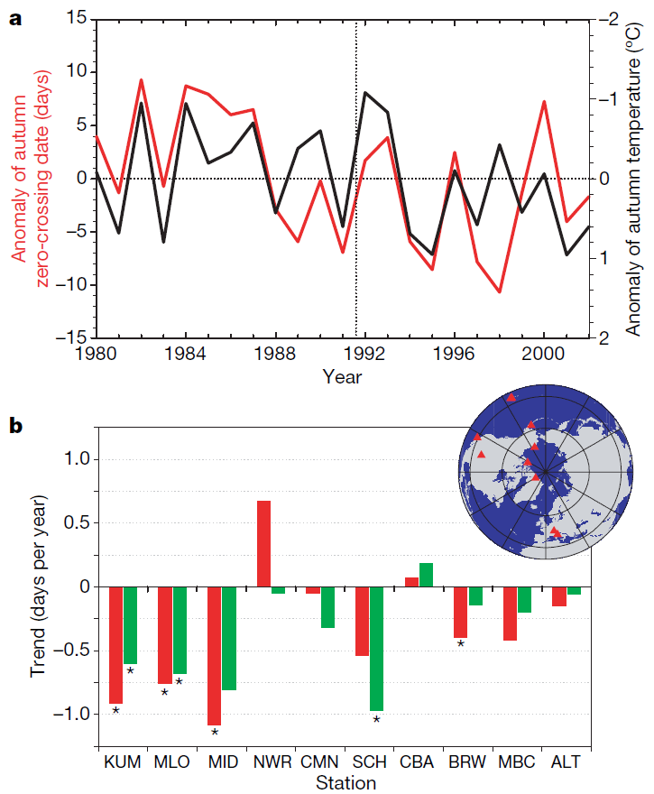
北半球におけるNet炭素吸収期間の短化
バロー（アラスカ）における観測結果
赤線: 炭素収支が負になるDOYのアノマリ
黒線: 秋気温のアノマリ
北半球の陸域生態系では、秋にCO₂のnet吸収源から放出源に切り替わるが、切り替わり日のアノマリーは秋気温と強く相関（他方で降水量とは有意に相関しない）
北半球各所における観測結果
赤棒: 炭素収支が負になるDOYのトレンド
緑棒: 陸面の正味炭素吸収が正である日数のトレンド
北半球陸域全域で、炭素収支が負になるDOYが早くなり、これが炭素吸収期間の低下をもたらしている要因の一つ
Piaoら(2008) Nature 451
Notes:
気温上昇は光合成速度と呼吸速度の双方を上昇させるが、春先は前者が後者を上回り、秋は後者が前者を上回る事が原因？
温暖年の植物生産性の低下は、成長期後半における土壌水の不足により生じると考えられてきたが、この報告は、この植物生産性の低下が水制限以外の要因（成長期間の短化）でも生じている事を強く示唆している
Atmospheric CO2 concentration data analysis from long-term records of the global NOAA-ERSL air-sampling network. a, Interannual variability in anomaly of upward zero-crossing date (red) observed at Point Barrow, Alaska, and the corresponding autumn (September to November) temperature (black) over the region between 51u and 90u N over the past two decades. Upward zero-crossing date is strongly anti-correlated with autumn temperature (slope525.4 days uC21; R520.61, P50.002).
The vertical dotted line indicates the time of the eruption of Mount Pinatubo. b, Trends in upward zero-crossing date (red) and length of the net CUP (green) from long-term Northern Hemisphere atmospheric observations during at least the past 15 years (see Methods). The differences in the trends between autumn upward zero-crossing date and CUP reflects changes in the spring downward zero crossing. As a result of the earlier autumn upward zero-crossing date, CUP has persistently decreased by an average of 0.3660.38 days per year since 1980. The inset shows the distribution of the stations used in this study.

Slide 20
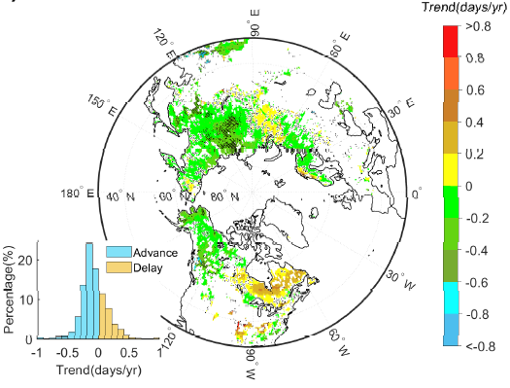
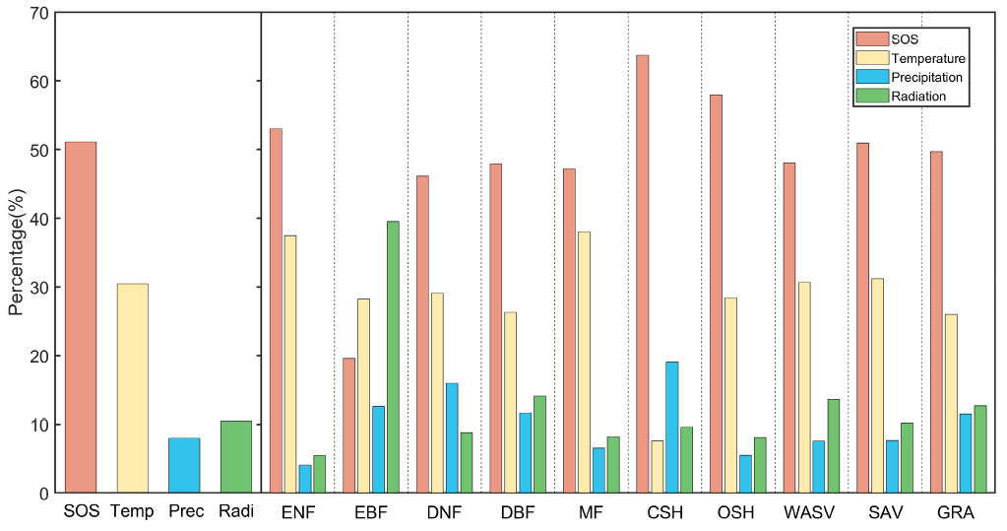
開葉日が早まると、植物生産性のピークアウトも早まる
成長ピーク日(SIF最大日)の 2001-2020年のトレンド
成長ピーク日アノマリーへの説明寄与
展葉開始日
気温
降水量
放射量
北半球全体
バイオームごと
Huangら(2023) Glob Chang Biol 29(16)
春の高温などで展葉期が早まった場合、その後の気象環境とは無関係に、植物生産性のピークアウトも早まる。この傾向をもたらしている原因の1つとして、葉の老化が指摘されている

Slide 21
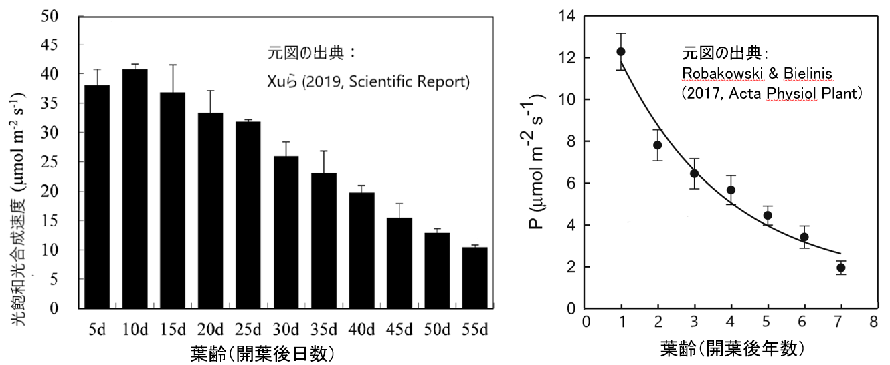
葉齢と光飽和光合成速度との関係
イネ
ヨーロッパアカマツ
スケールの違いに注意！
葉の光合成能力は、展葉直後に最大値に達し、その後は徐々に低下していく。従って、展葉期間と年間植物生産量との関係は、水や日光不足などの条件が同じであったとしても、正比例にはならない。
Notes:
左図はイネ、右図はヨーロッパマツにおける測定値。横軸の時間スケールが、左図と右図で大きく異なる点に注意。ヨーロッパマツでは、古い葉は新しい葉に被陰されていくため、葉齢に伴う光合成速度の低下は、より暗い環境へ順化していった効果も含まれると考えられる。なお、ヨーロッパマツの光合成速度は、光量子密度が400 (μmol m-2 s-1)における純光合成速度の測定値である。

Slide 22
まとめ（2／3）
現在の温暖化トレンドの元で、高緯度帯植生では、展葉期間が早く生じ遅くまで持続する傾向が観測されている。しかし植物生産性指標のトレンドは、一般にツンドラ域では上昇するが、森林地帯では下降している。後者は、乾燥の影響により生じていると考えられてきた。
他方で、秋にCO₂のnet吸収源から放出源に切り替わる日のアノマリーは秋気温と強く相関するが、降水量とは有意に相関しないという報告もある。また、近年、開葉日が早まると、その後の気象環境とは無関係に、植物生産性のピークアウトも早まる傾向が観測される。
このような傾向をもたらしている原因の1つとして、近年、葉の老化が指摘されている。つまり、春先に早く開葉すると、秋には葉の老化が進行し、最大光合成速度が低下する。この場合、秋の高温は、それによる呼吸速度の上昇を賄えるほど、光合成速度は上昇しないことになる。
Notes:
地形が水文過程を通じてカラマツのAvailabilityにもたらす影響を広域で評価する基準が出来た
To the best of our knowledge, this is the first report that shows a clear pattern between the existence of boreal forests and topography-mediated hydrology at a large geographic scale.

Slide 23
コンテンツ
1. 永久凍土と北方植生の基礎
2. 近年の温暖化傾向に伴った北方植生の変化
3. 近年の温暖化傾向に伴った東シベリア植生の変化

Slide 24
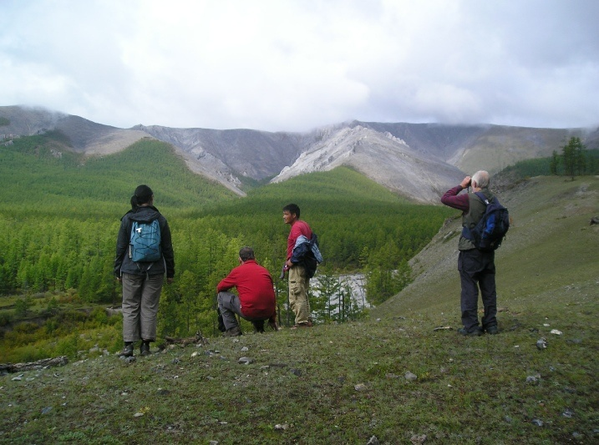
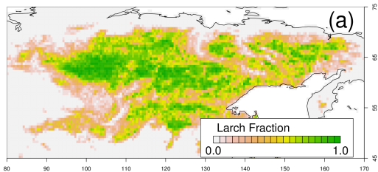
Topographic control on larch forest (Example 1)
Transition zone of larch forest to steppe at Northern Mogol
Source: Forests of Northern Mongolia - FCA Today, www.fca-today.com/page13.html
ARIDITY controls southern boarder of Siberian larch forest,
where larch trees mainly distribute on Valley Floors
Notes:
カラマツ分布域の中では、比較的暖かく、Potential evapotranspirationが高く、またALDが深いため、排水されやすい。

Slide 25
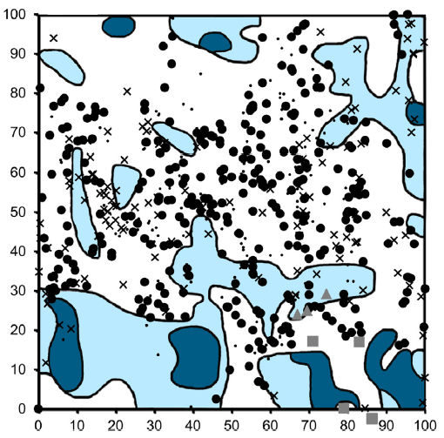
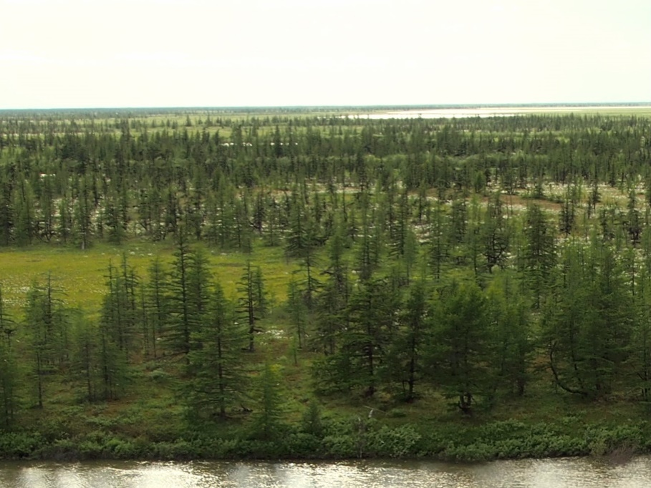
Topographic control on larch forest (Example 2)
1ha Plot @ a Transition zone of Larch forest and Tundra
●■▲・: Living larch trees
Ｘ : Dead larch trees
: Mound
: Wet Area (sphagnum)
  : Wet Area (cotton sedge)
Photo：T. Morozumi
Source：Liang et al (2014)
Larch trees only distribute on mounds, because shallow active layer makes surrounding lower flat areas OVER WET
Notes:
とても寒い地域なのでALDが小さく、少々の降水で過湿環境が生じる
Sphagnum: ミズゴケ
Cotton sedge:ワタスゲ

Slide 26
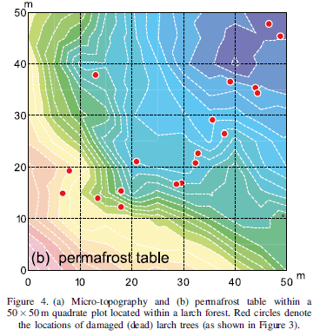
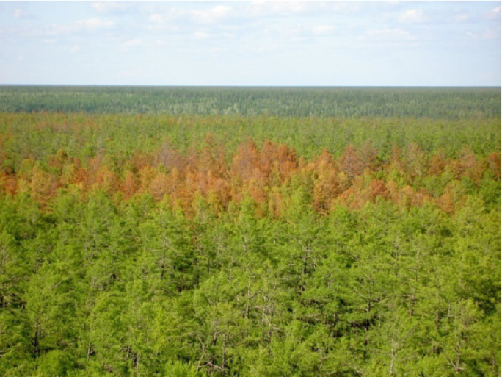
Topographic control on larch forest (Example 3)
Sppaskaya-pad forest@Yakutsk
50m× 50m Plot
Contour : Active Layer Depth
Red Points: Damaged larch trees
Excessive precipitation during 2007～2008 caused forest decline
Damaged larch trees mainly distribute patches where soil water gathers
Iwasaki et al. (2010) Hydrol. Earth Syst. Sc. 2
Iijima et al. (2016) Ecohydrol. 7(2)
Summer drought basically controls annual productivity of larch trees, while over wet can kills larch trees in poorly-drained patches
Iwasaki et al. (2010) Hydrol. Earth. Syst. Sci. 14
Notes:
乾燥による植物生産性の低下と、過湿枯死とが、同じ場所で生じるケース

Slide 27
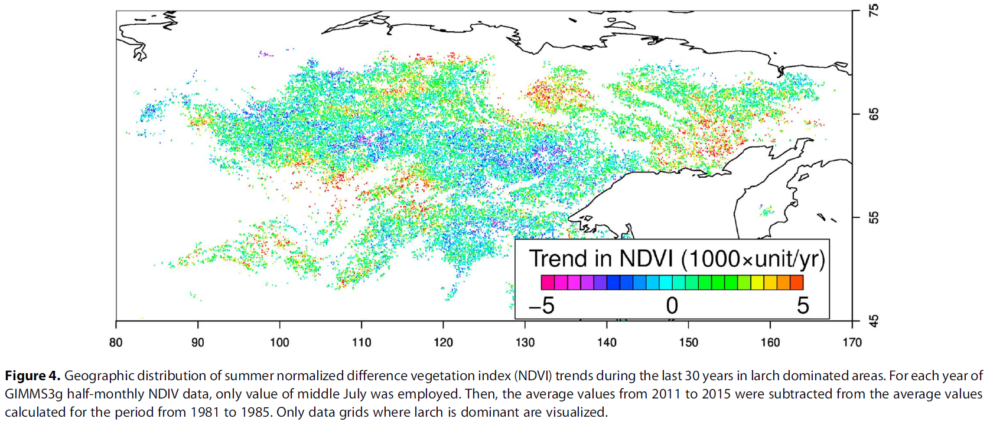
Vegetation degradation trend in plain regions
Greening trend in mountain regions
Sato & Kobayashi (2018)
Topography mediated controls of hydrology would alter the vegetation response to climatic changes

Slide 28
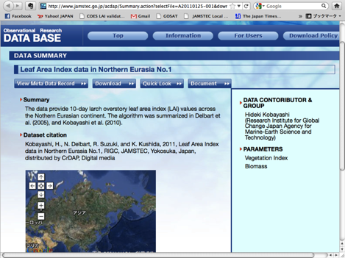
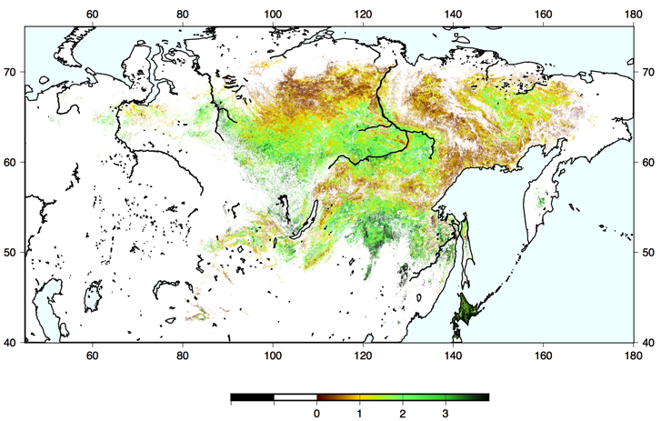
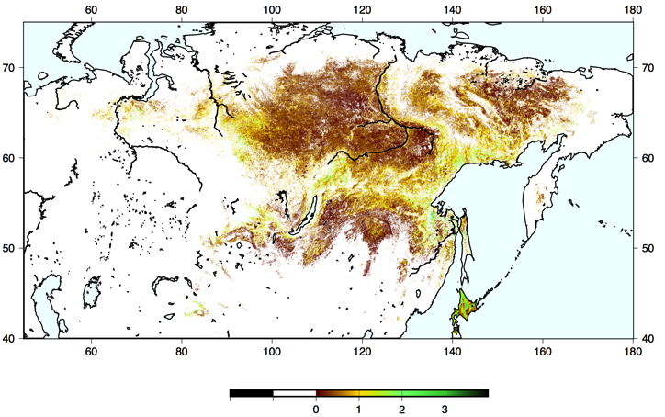
Canopy LAI was estimated for the Siberian larch zone
(@1/122 degree resolution)
LAI was estimated by adapting SPOT / VEGETATION data to Inverse analysis of a radiation transfer model
Seasonal changes in NDWI was employed to separate canopy and floor LAIs
Data during years of 1998~2013 is available online http://flies.sakura.ne.jp/RSdata/SiberiaLAI/README.html
Estimated Larch LAI*
Estimated Floor LAI
Averaged over 11−20 April 2009
*Canopy LAI for areas where GLC2000 classifies larch forest
Figures: Hideki KOBAYASHI
Notes:
高緯度帯の植生では、下層植生と林床植生のLAIへの寄与を分離することが重要である
LAIはカラマツ林abundanceの指標として用いる。
放射伝達モデルの逆解析で衛星データ（SPOT/VEGETATION）からシベリアのカラマツ林のLAI地理分布を推定（空間解像度：1/112度）
カラマツ展葉前を含む植生指数NDWIの季節変動情報から林床植生とカラマツ樹冠部分のLAIを分離
Normalized difference water index (NDWI)

Slide 29
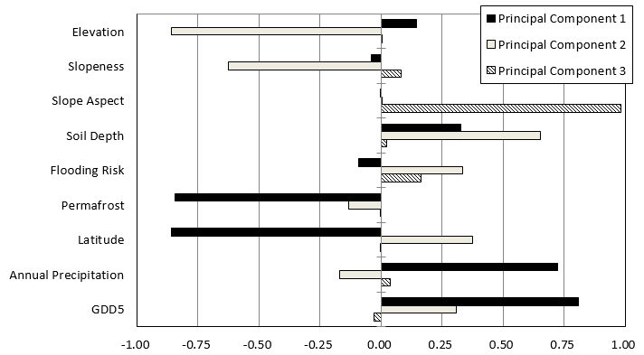
Environmental variables were aggregated by
Principle Component Analysis (PCA)
Factor Loadings of the first 3 Principal Components (PCs)
Elevation
Slope Angle
Slope Aspect (South+, North−)
Soil Depth
Flooding Risk
Permafrost
Latitude
Annual Precipitation
GDD5
PC₁ (representing 30.8% of total variance): Environmental gradient along Latitude
PC₂ (representing 21.7% of total variance): Water-Holding-Capacity of Soil
PC₃ (representing 11.1% of total variance): Environmental gradient of Slope Aspect
Total 63.6%
Notes:
PCAの結果を、最初の3つの主成分だけ示した。
それぞれの軸の解釈と、その根拠。

Slide 30
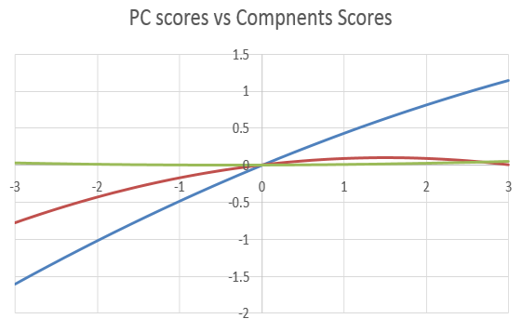
Multiple Regression of larch LAI as a function of the PC_{1~3}
Larch LAI
= 0.450 PC₁ − 0.027 PC₁²
+ 0.130 PC₂ − 0.043 PC₂²
+ 0.004 PC₃ − 0.005 PC₃²
+ 1.575
R²=0.59
Component A
Component B
Component C
Component A
Component B
Component C
Notes
(1) Quadratic terms were included, because there are noticeable geographic structures both in the intensity and sign of CCs between larch LAI and topographic properties
(2) All terms contribute the larch LAI significantly (P<0.001)
(3) All terms included in the "best" model that is chosen by the Akaike Information Criterion.
In the geographical extent of the analysis, PC₁~PC₃ have basically positive correlation with larch LAI. But, top 10.9% of PC₂ have negative correlation.
It extracts trends that larch LAI becomes larger with
(1) Environmental gradient toward South
(2) Water-Holding-Capacity of Soil (Until some certain threshold)
(3) South-faced Slope
Notes:
PC2の結果が興味深い。PCスコアが高くなると、カラマツLAIに関して反対の傾向が生じる
そこでPC2の影響について詳しく見てみよう。

Slide 31
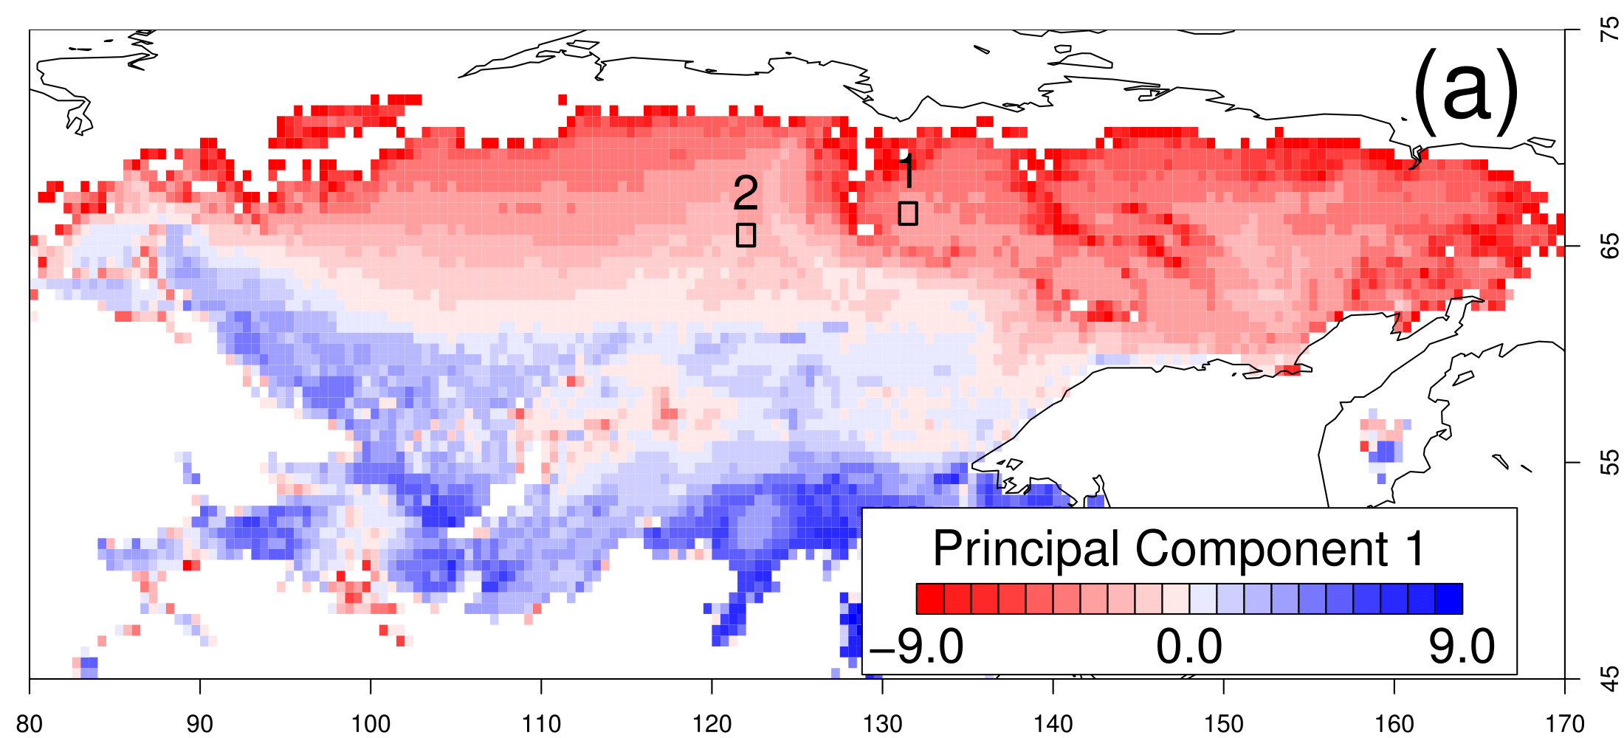
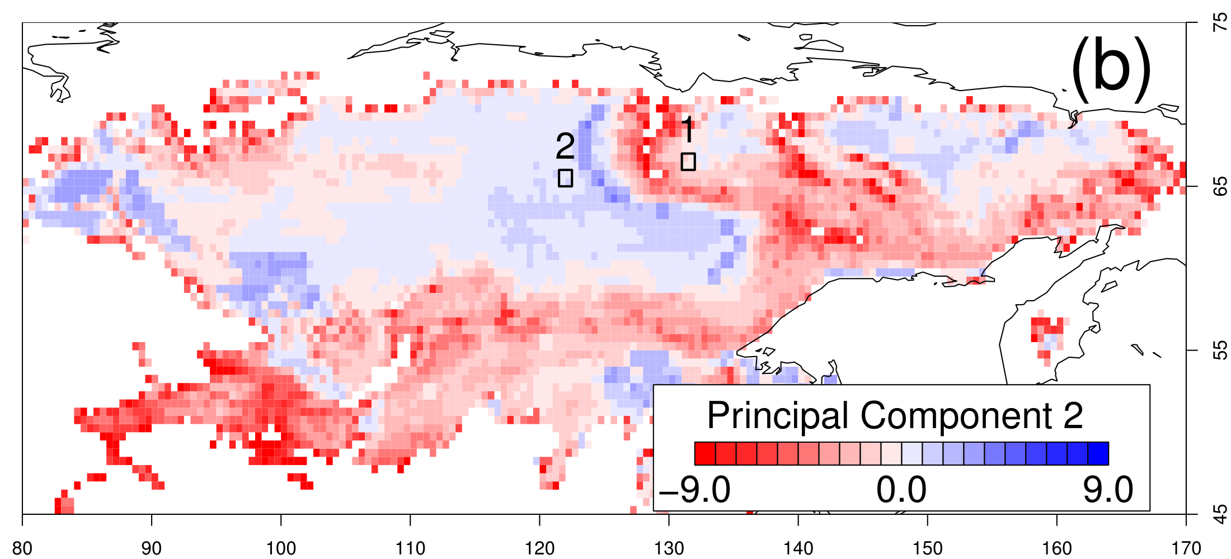
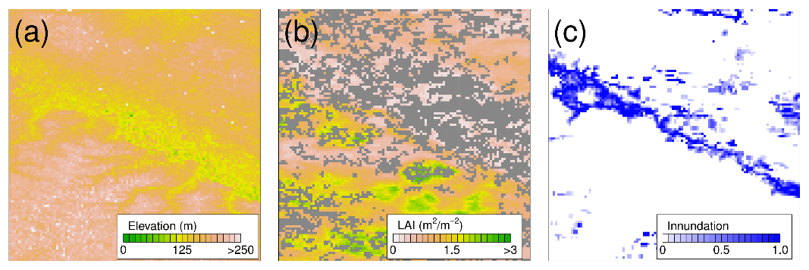
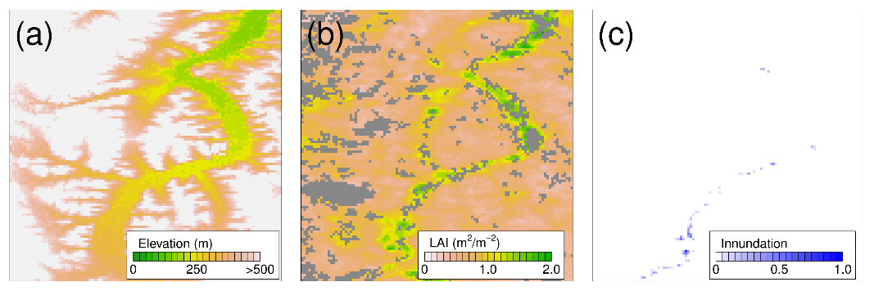
A comparison between two areas, those are separated for Positive and Negative PC2 scores
Sample Area 2（PC1=－2.59, PC2=0.87）
Sample Area 1（PC1=－3.54, PC2=－0.62）
Elevation
Canopy LAI
Inundation Record
Elevation
Canopy LAI
Inundation Record
@Positive PC2 area → Higher LAI on Slope patches
@Negative PC2 area → Higher LAI on Flat patches
Larch forest existence is under control of
Aridity → Positive PC2 areas
Over Wetting→ Negative PC2 areas
Notes:
PC2がLarch Abundanceに与える影響の例として、2カ所選んだ。
PC2が小さな値を持つエリアでは、Drought control
PC2が大きな値を持つエリアでは、Over wetting control

Slide 32
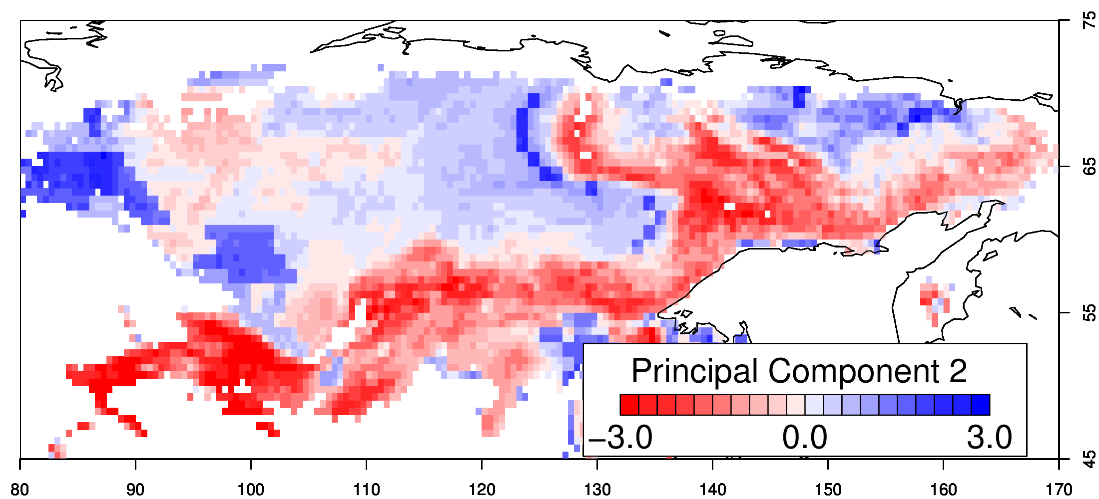
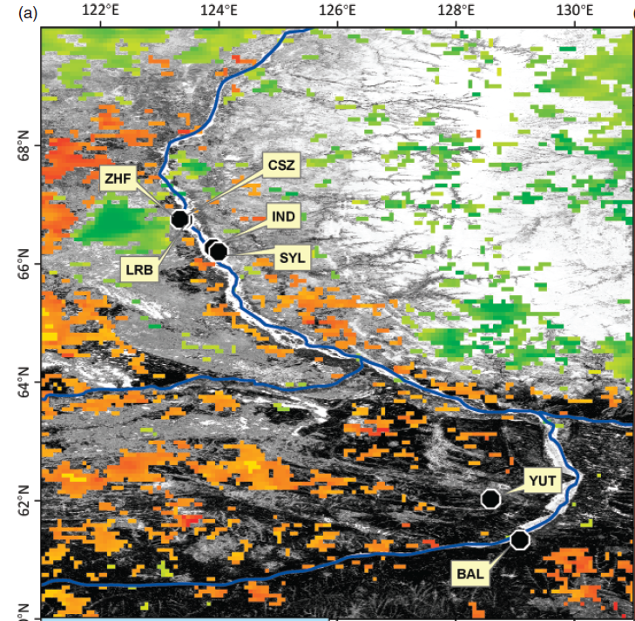
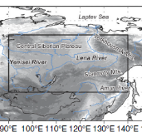
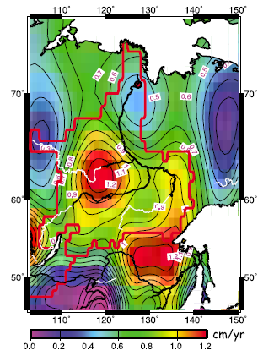
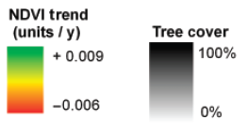
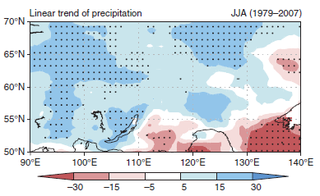
A consistent observation
Trend in NDVI
during 1982~2005
Trend in JJA Precipitation
during 1979~2007
Trend in
Terrestrial Water Storage
during 2002~2010
Fujinami et al. (2012) Int. J. Climatol.
Velcogna et al. (2012) GRL 39
Lloyd et al. (2011) GCB 17
Response on NDVI to the recent moist climate is also consistent with our expectation
Notes:
このようなPC2値に応じたLarch Abundance への影響は、近年のNDVIトレンドでも明らか
降水量の増加とTerrestrial water storageの増加トレンドに伴い、PC2の大きなエリアではカラマツ増加トレンド
PC2の小さなエリアではカラマツ減少トレンド

Slide 33
まとめ（3／3）
東シベリアのカラマツ林帯では、近年の降水量増加傾向に伴って、山岳域では植物生産性の上昇、平野部では植物生産性の低下が観測されている。この傾向について定量的な分析を行った。
この地域の気候・地形・土壌といった植物生産性に影響を与えうる環境因子に主成分分析に行ったところ、PC1に緯度に相関する成分、PC2に土壌保水力に相関する成分、PC3に斜面方位に相関する成分が、抽出された。
これらPC1～3を説明変数にして、Canopy LAIの回帰式を求めたところ、出現したPCnの範囲で、Canopy LAIは基本的に正に相関する式が得られた。しかし、PC2値の上位11％については負に相関していた。
近年の降水量増加に対するCanopy LAI応答の地理的バラツキは、この結果とconsistentである。
Notes:
PCA aggregated the geographic correlations among environmental variables.
Employing the first 3 PCs of the PCA as independent variables, we calculated a multiple regression equation, which extracted that the larch LAI becomes higher under environmental conditions of (1) lower latitude, (2) higher soil water holding capacity until a certain threshold, and (3) south-faced slope.
The 2 × 2 contingency tables of inundation risks and presence of larch forest showed that larch forests avoid areas threatened by flooding.
Response on NDVI to the recent moist climate is also consistent with our expectation that topographic properties, besides climatic environment, control the abundance of larch forest via both drought and flooding stresses in Eastern Siberia.

